Slide 1

FELVÉTELI TÁJÉKOZTATÓ
a 2027/2028-as tanévre
Nagy Andrea Ibolya
főigazgató-helyettes
2026.09.15.

Slide 2
Felvételi információk a
2027/2028-as tanévre
OM: 033652
Intézményi kód: 001
Tervezett osztályok:
  2 osztály – 4 éves képzés
  1 osztály – nyelvi előkészítő – 5 éves képzés
  1 osztály – AJTP osztály – 5 éves képzés

Slide 3
A osztály
  4 éves képzés – 35 óra/hét
  1. nyelv: haladó angol (0001), 2. nyelv: francia, német, orosz, spanyol
  1. nyelv: középhaladó angol (0002), 2. nyelv: francia, német, orosz, spanyol
  Felvételi vizsga:
    Központi írásbeli: magyarból és matematikából Szóbeli felvételi haladó és középhaladó angol tanulmányi területre: társalgás angol nyelven a kiadott tematika szerint, képek alapján és mondat kiegészítés vagy fordítás (választható). Február 16-án tájékoztató és próbaszóbeli.
    https://ujweb.zrinyinyh.hu

Slide 4
A felvételi pontok aránya haladó és középhaladó angol tanulmányi területre - A osztály
szóbeli pontok (max.40 pont)
hozott pontok (max.60 pont)
a magyar és a matematika írásbeli pontszámának összege (max.100 pont)

Slide 5
A hozott pontok számolása
A 7. osztály év végi, és a 8. osztály félévi osztályzatok közül a következőket számítjuk be:
irodalom
magyar nyelv
matematika
történelem
idegen nyelv
a legjobb eredményű természettudományos tárgy
Ezek összesen a felvételi pontok 30%-át adják.

Slide 6
B osztály
  4 éves képzés – 35 óra/hét
  1. nyelv: kezdő német (0003), 2. nyelv: angol, francia, orosz, spanyol
  1. nyelv: kezdő spanyol (0004), 2. nyelv: angol, francia, német, orosz
  Felvételi vizsga:
  Központi írásbeli magyarból és matematikából
  Szóbeli felvételi nincs.

Slide 7
D osztály (Nyelvi előkészítő osztály)
  5 évfolyamos képzés (1+4 év) – 32 óra/hét
  1. nyelv: kezdő angol (0005), 2. nyelv: francia, német, orosz, spanyol (9-12. osztályban)
  1. nyelv: kezdő német (0006), 2. nyelv angol, francia, orosz, spanyol (9-12. osztályban)
  Felvételi vizsga:
  Központi írásbeli magyarból és matematikából
  Szóbeli felvételi nincs.

Slide 8
A felvételi pontok aránya
B és D osztály
hozott pontok
(max. 100 pont)
a magyar és a matematika írásbeli pontszámának összege
(max. 100 pont)

Slide 9
A hozott pontok számolása
A 7. osztály év végi, és a 8. osztály félévi osztályzatok közül a következőket számítjuk be:
irodalom
magyar nyelv
matematika
történelem
idegen nyelv
a legjobb eredményű természettudományos tárgy
Ezek összesen a felvételi pontok 50%-át adják.

Slide 10
Nyílt napok az A, B, D osztályokba jelentkezőknek:
2026. szeptember 30. és október 1.
Előzetes regisztrációhoz kötött.

Slide 11
C osztály: AJTP
      A jelentkezés és a felvétel feltételei – OGYM pályázat szerint, szeptemberben jelent meg: https://ujweb.zrinyinyh.hu
  5 évfolyamos képzés (1+4 év)
  1. nyelv: kezdő angol és haladó angol (0007)
  2. nyelv: a 9-12. évfolyamon: német
  A 9. AJTP osztályban 30 óra/hét
  Felvételi vizsga:
      Központi írásbeli magyarból és matematikából
      Egyéb mérés az OGYM pályázat szerint.

Slide 12
Fontos időpontok
Központi írásbeli felvételi:
2027.01.23. (szombat) 10.00 óra
A dolgozat megtekintése, lefényképezése:
2027.01.27. (szerda) 08.00-16.00 óra
Pótnap: 2027.02.03. (szerda)14.00 óra JELEZZÉK!
A szóbeli felvételi időpontjai:
Haladó angol és középhaladó angol nyelv: 2027.03.02. (kedd) 12.00 óra
Pótnap: 2027.03.09. (kedd) 14.00 óra JELEZZÉK!
  Bármely változásról honlapunkon adunk tájékoztatást.

Slide 13
Információk az eredményekről
A tanulók felvételi eredményei oktatási azonosítóval megtekinthetők legkésőbb 2027.05.07-től:
honlapunkon: https://ujweb.zrinyinyh.hu
telefonon: 42/500-567
személyesen.
Csak oktatási azonosító alapján adhatunk információt.

Slide 14
Az írásbeli és a szóbeli felvételi vizsga időpontjáról a felvételire jelentkezőknek értesítést nem küldünk! Ha valaki a jelentkezési lapon haladó vagy középhaladó angol területet jelöl meg, azt automatikusan várjuk a szóbelire.
Az írásbeli eredményekről az értesítést várhatóan postán küldjük el.

Slide 15
Tavalyi nyolcadikos felvételi eredményeink
A 2026/27-es tanévre 370 nyolcadikos tanuló jelentkezett hozzánk, összesen 681 jelentkezési helyre. (130 helyet hirdettünk meg.)
Egy-egy jelentkező több tanulmányi területet jelölt meg.

Slide 18
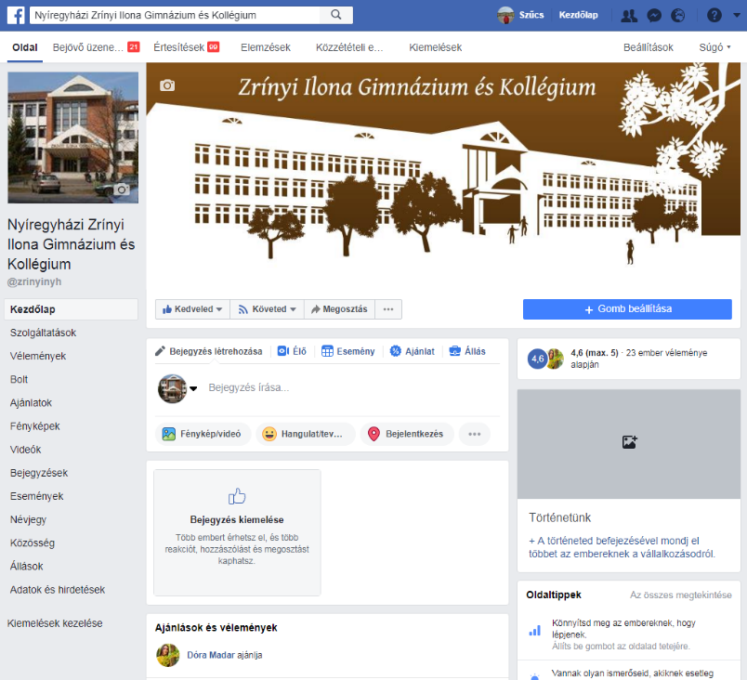


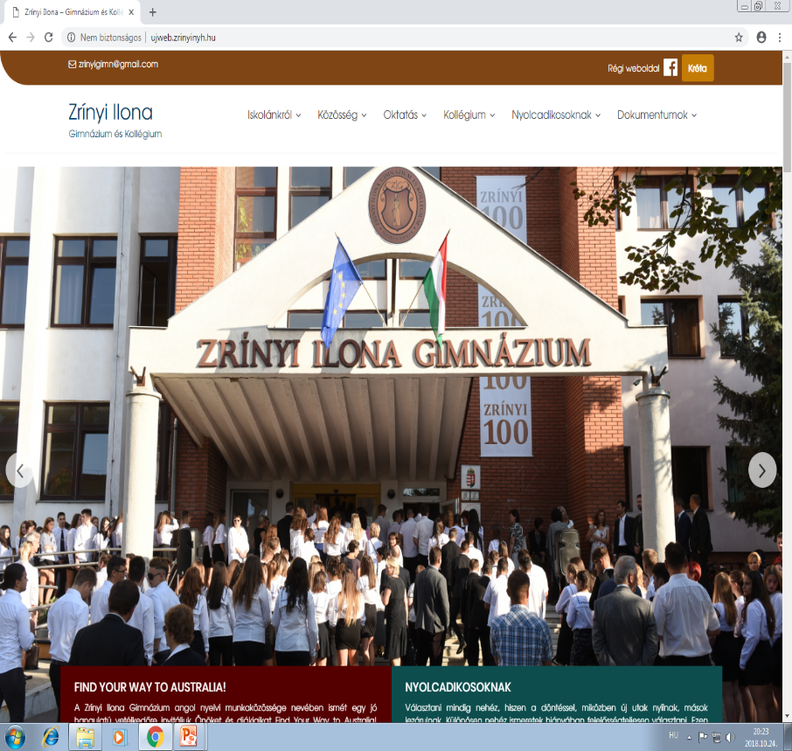
https://ujweb.zrinyinyh.hu/
Tel:
42/500-567

Slide 19
Felelősségteljes döntést kívánok!
Köszönöm megtisztelő figyelmüket!

